Slide 1
Pivot
Pivot

Slide 2
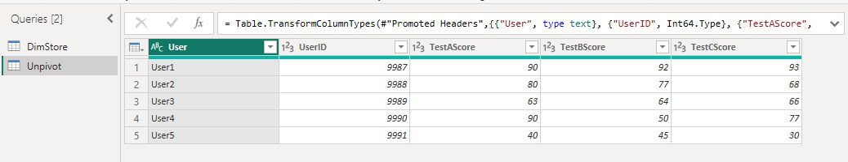
Pivot
Note : Ce laboratoire utilise le fichier Score.xlsx situé dans le dossier resources\Transformations avancées.
Chargez le jeux de données Unpivot et éditez le dans le Power Query M

Slide 3
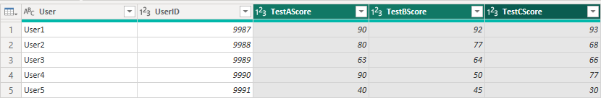
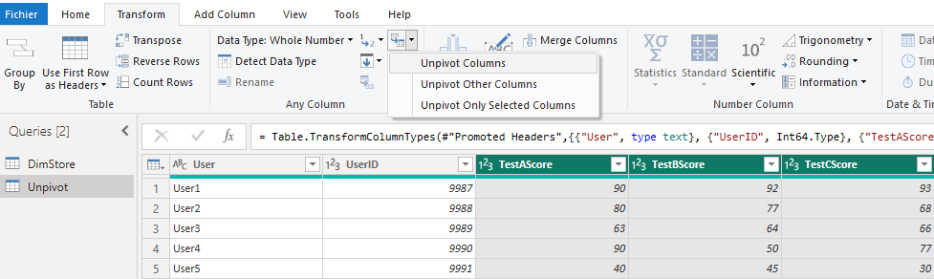
Pivot
Sélectionner les trois colonnes TestAScore, TestBScore et TestCScore
Click Unpivot Columns dans le menu Transform

Slide 4
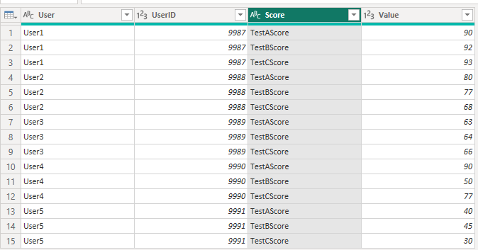
Pivot
Le résultat devrait rassemblait au résultat ci-dessous, il faut juste changer le nom de la nouvelle colonne
attribut par Score

Slide 5
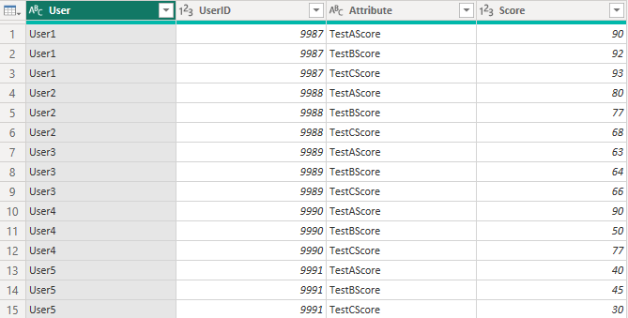
Pivot
Charger à présent la table Pivot

Slide 6
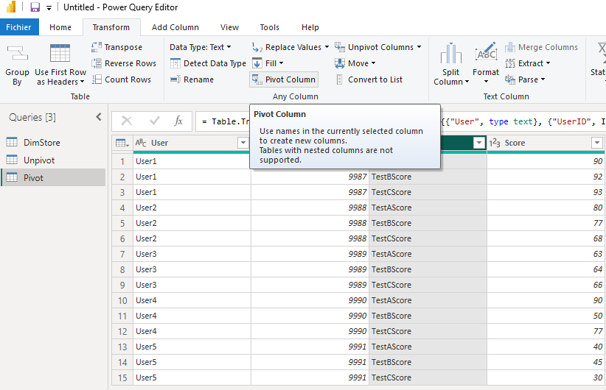
Pivot
Sélectionnez la source Pivot dans l’éditeur Power Query M

Slide 7
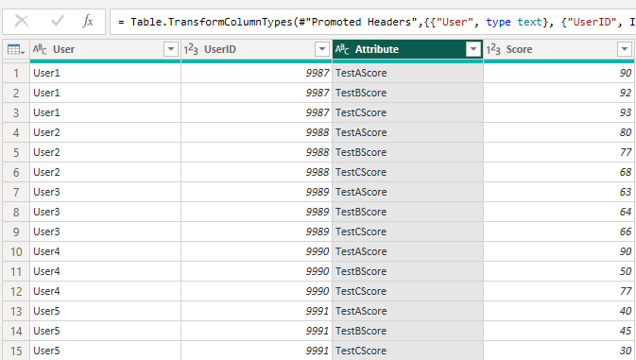
Pivot
Sélectionnez la colonne attribute

Slide 8

Pivot
Sélectionnez Pivot Column dans le menu Transform

Slide 9
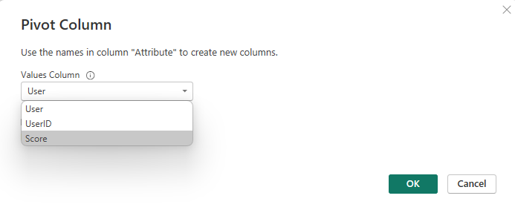
Pivot
Sélectionnez Score dans la boîte de dialogue

Slide 10
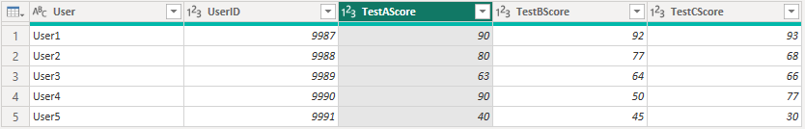
Pivot
Vérifiez le résultat de Pivot

